Slide 1
APRÈS LE DÉNOMBREMENT : L’entrée et le nettoyage des données
Christina Maes Nino, animatrice communautaire, Social Planning Council of Winnipeg
Module 2 ─ Saisie et gestion des données

Slide 2
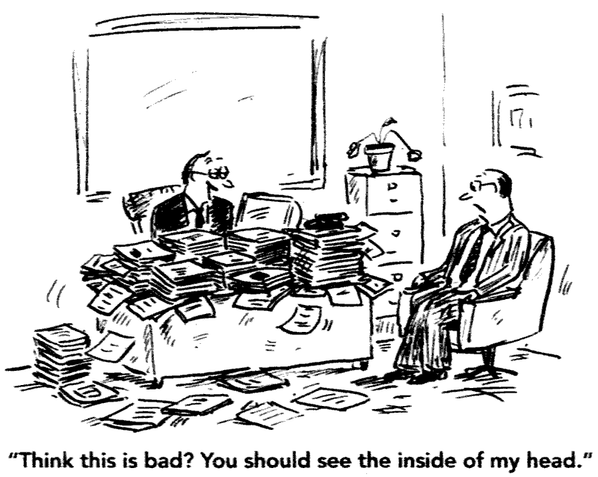
Activités après le dénombrement
Notes:
RECENSEMENT DES SANS-ABRIS DE 2015 À WINNIPEG
Depending on your methodology, after the count you’ll likely feel a little scattered. We had boxes of supplies and surveys at various organizations, random packs of cigarettes and surveys being returned from PACT and outreach teams, etc. Being organized in your planning will make a big difference

Slide 3
Activités avant et pendant le dénombrement
Activités AVANT le dénombrement :
TOUT écrire, idéalement au même endroit.
Élaborer un plan et fixer une date limite pour l’entrée et l’analyse des données.
Activités PENDANT le dénombrement :
Garder les sondages organisés aux sites de base.
Faire le suivi de tous les endroits prévus pour la cueillette de données sur les refuges et envoyer des rappels aux responsables des questionnaires.
Faire le suivi de toutes les personnes pouvant avoir des questionnaires de sondage dans d’autres endroits et envoyer des rappels concernant la cueillette.

Slide 4
Activités après le dénombrement
Nous :
avons gardé les questionnaires de sondage dans des enveloppes organisées par les bénévoles;
avons examiné les questionnaires de chaque bénévole pour déceler tous problèmes évidents;
élaboré un plan pour aborder les problèmes « inattendus ».
Notes:
Because we assume errors, missing information and other data issues will be tied to the person conducing the survey
Missing information (location, time, name of volunteer), incomplete or just plain weird surveys and marked them so volunteers are not entering data from them
(sheltered vs. unsheltered survey)

Slide 5
Entrée des données
Nous :
avons testé l’entrée des données au préalable;
avons tenu une séance de formation avec tous les bénévoles assignés à l’entrée des données;
avons noté tous les changements et ajouts apportés par les bénévoles assignés à l’entrée des données ainsi que les données constituant une erreur possible;
n’avions que quatre bénévoles devant faire preuve de minutie pour l’entrée des données, une tâche qui exige beaucoup de temps.

Slide 6
Entrée des données
D’autres conseils pour l’entrée des données?

Slide 7
Objectifs du nettoyage des données
Éliminer (ou réduire) les éléments dupliqués.
Éliminer (ou réduire) les erreurs survenues aux étapes de l’entrée et de la cueillette.
Accroître la validité et la fiabilité de l’analyse.
Autres?
Notes:
Results can vary significantly if you have incorrect data
For instance, if someone entered a date wrong, it can introduce outliers which then bias the average of a variable. (i.e. someone entered 999 years for a respondent accidentally, the average age of respondents is going to be overestimated)

Slide 8
Réduction des éléments dupliqués
Utiliser les renseignements d’identification pour vérifier s’il y a des éléments dupliqués.
Pour le recensement des sans-abris de Winnipeg
Date de naissance/Statut d’autochtone/Sexe

Slide 9
Examen des erreurs possibles
Effectuer une analyse fréquente de CHAQUE variable de votre ensemble de données.
Vérifications concernant la logique : les réponses sont-elles logiques? Le répondant était-il âgé de 120 ans? Une personne s’est-elle identifiée comme étant un homme, tout en déclarant être enceinte?
Examens :
moyenne, médiane, mode, écart-type, asymétrie, aplatissement, éventail (VALEURS MINIMUMS ET MAXIMUMS)
Notes:
-check for responses that seem illogical while entering data and mark it

Slide 10
Examen des erreurs possibles
En demandant un graphique (diagramme à barres/nuage de points/histogramme) pour chaque variable, vous pouvez repérer visuellement les problèmes.
Véritables valeurs aberrantes vs erreurs de codage
Cela vous permettra de déceler les erreurs de codage par variable et de commencer à les corriger.

Slide 11
Accroître la validité et la fiabilité de l’analyse : Code « Autres » réponses
Exemple :
Q : Quelle est la première raison qui vous a poussé(e) à devenir un(e) sans-abri?
R : Décès de la mère; décès d’un ou des enfant(s); décès d’un ou des parent(s);
Lisez toutes les réponses pour voir si elles appartiennent à une catégorie existante.
Créez des catégories si une certaine réponse se répète souvent.
Créez une catégorie pour « décès dans la famille ».
Si la catégorie « Autres » est vaste, (12-20 %), considérez alors de créer des catégories – autrement, l’analyse bidimensionnelle peut perdre son sens.

Slide 12
Accroître la validité et la fiabilité de l’analyse : Traiter les réponses manquantes
Si la réponse semble illogique ou invalide, inscrivez là comme étant manquante.
Vérifiez que toutes les données symboliques (p. ex. 01 où le mois était manquant) sont entrées de façon constante.
Notez les champs où il manque beaucoup de données afin qu’ils ne soient pas utilisés de façon incorrecte dans l’analyse.

Slide 13
Accroître la validité et la fiabilité de l’analyse : Traiter les réponses manquantes
Principales questions à vérifier :
À quel âge êtes-vous devenu(e) un(e) sans-abri pour la première fois?
À quand remonte votre dernière période d’itinérance?
Combien de fois avez-vous été un(e) sans-abri au cours des trois dernières années?
Combien de temps avez-vous été un(e) sans-abri au cours de votre vie?

Slide 14
Examen des erreurs possibles et vérification de la validité et de la fiabilité
D’autres manières de vérifier s’il y a des erreurs?

Slide 15
Ce que j’ai trouvé utile : ‒ Si vous ne savez pas, demandez. ‒ Ayez recours aux ressources de la collectivité (personnel universitaire, autorités sanitaires) ainsi qu’à celles d’autres collectivités. ‒ Soyez réaliste à propos des limites de vos données.
Notes:
A count coordinator has to wear many hats, if something isn’t your area of expertise, don’t try to do it yourself. A point-in-time methodology has limitations, recognize them. It doesn’t mean what you do find out is not valuable.

